Slide 1
코모도호텔 리디자인 계획서
장점
단점
리디자인으로 보완

Slide 2
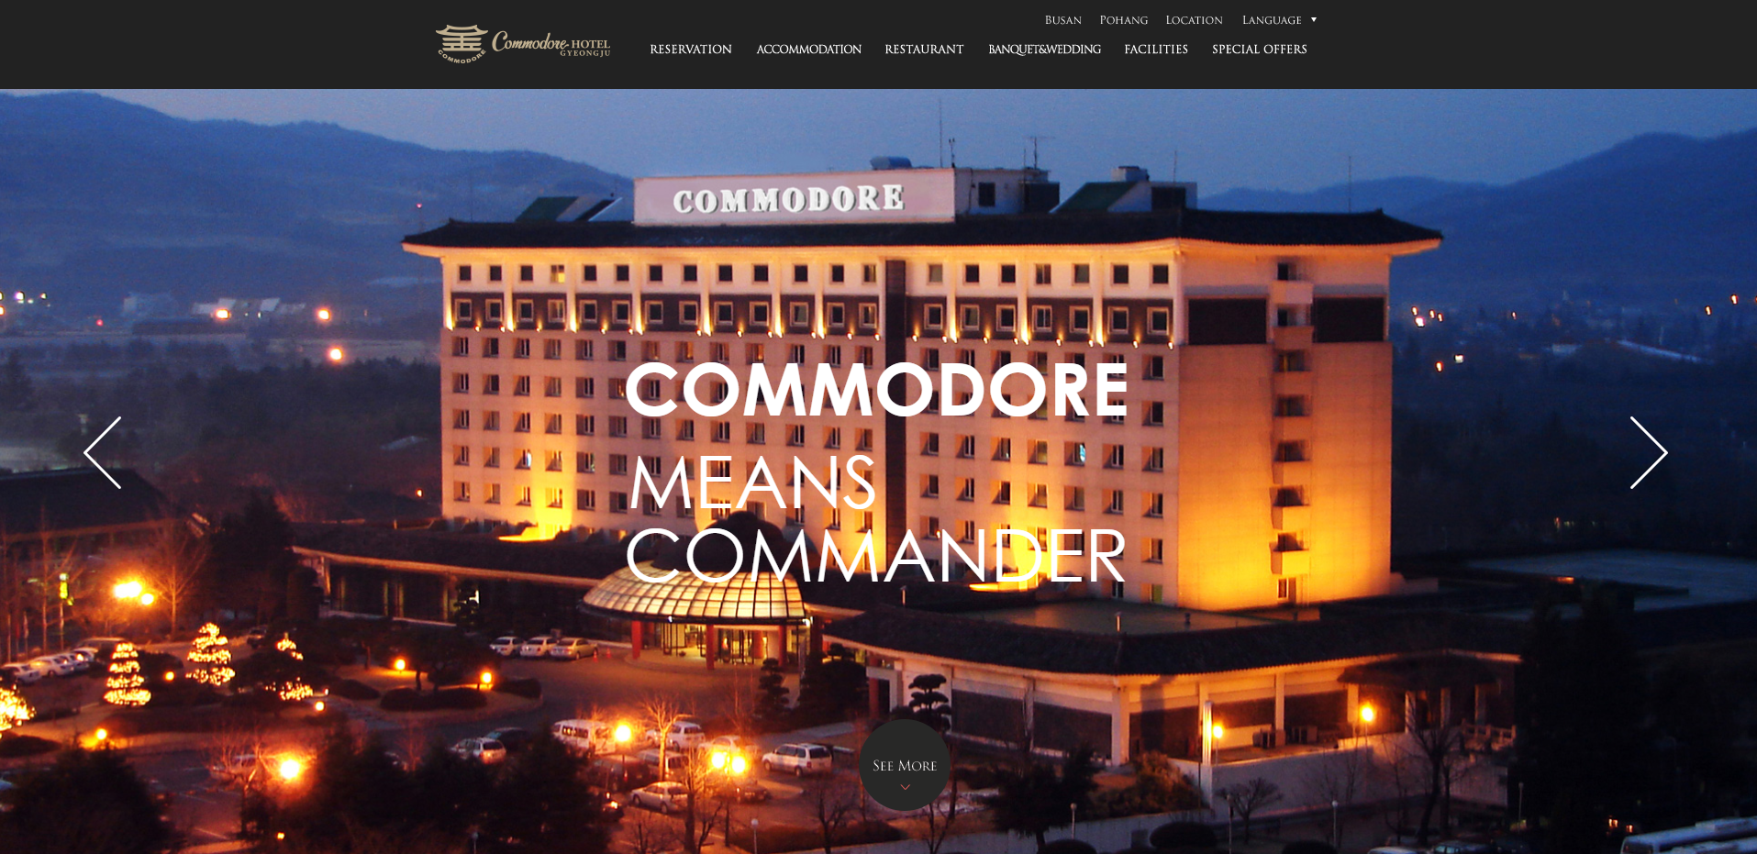
장점- 헤더 및 비주얼
로고 색상과 어울리는 헤더 배경색
고급스러운 느낌을 주는 폰트
심미적 깨알 디테일

Slide 3
단점- 헤더 및 비주얼
우리것을 추구한다는 모토와 부합하지 않은 영문 글자
가로로 너무 긴 로고
비주얼 이미지가 너무 깨짐
가독성이 떨어지는 메인 문구, 흥미롭지 않은 문구

Slide 4
보완- 헤더 및 비주얼
로고 중 글자 부분을 삭제 하거나 아래로 배치
한글 사용
비주얼 이미지 다른 걸로 대체
가독성을 높이는 배색 또는 반투명 도형을 배치,
더 영감을 주는 문구로 대체

Slide 5
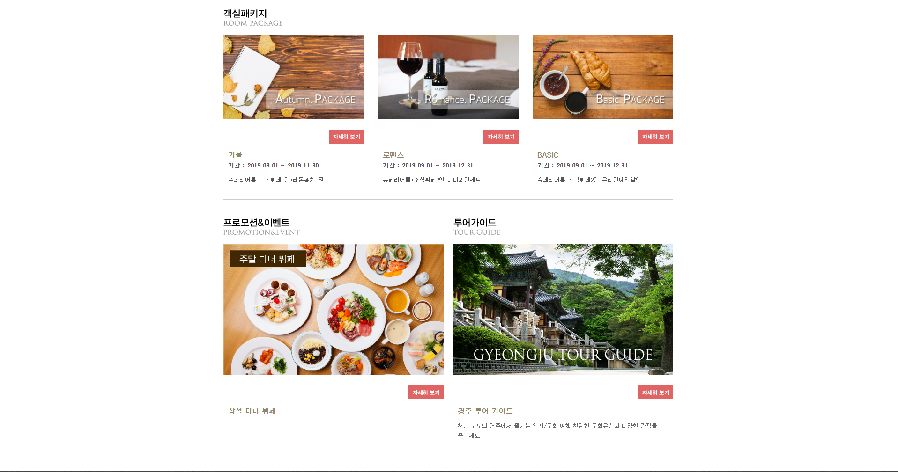
장점- 메인영역
동일한 모양으로 나열하여 다양한 패키지를 쉽게 고르도록 유도

Slide 6
단점- 메인영역
허전한 좌우 여백
허전한 좌우 여백
윗줄의 연관성있는 패키지의 나열과 달리 서로 별로 상관 없는 내용의 나열

Slide 7
보완- 메인영역
+ 실시간 예약 창 추가
가격 명시
내용과 부합한 배경이미지나 색으로 좌우 여백을 채움
내용과 부합한 배경이미지나 색으로 좌우 여백을 채움
각각 한 줄씩 따로 배치하여 더 많은 정보 노출

Slide 8
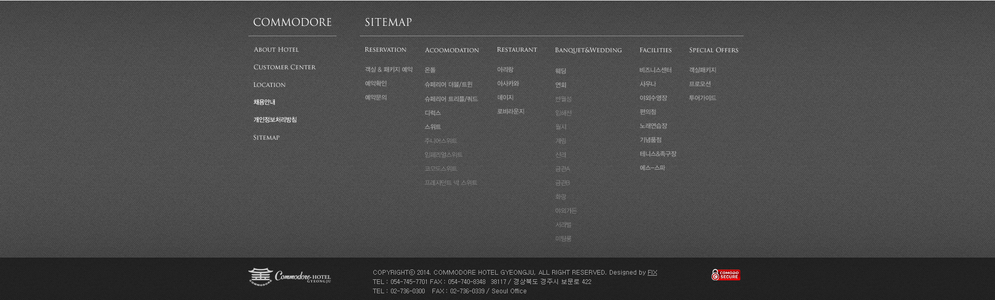
장점- 푸터영역
최하단과 조화를 이루면서 내용 글자 또한 가독성을 높이는 배경색상
헤더와 동일 색상

Slide 9
단점- 푸터영역
애매한 한글과 영문의 혼합사용
?
애매한 한글과 영문의 혼합사용222

Slide 10
보완- 푸터영역
문자 통일
QR 코드나 SNS 또는 인지도 높은 보안 마크로 대체
문자 통일222

Slide 11
리디자인 컨셉 키워드
깔끔
차분
고급
전통
편안
따뜻

Slide 12
리디자인 주요 색상
R 253
G 154
B 37
R 81
G 81
B 81
R 192
G 175
B 143
R 119
G 37
B 52

Slide 13
총평
고급스러움과 외국인을 타겟으로 영문을 많이 혼용한 것 같은데 애매하게 섞어 사용하지 말고 영문 사이트를 따로 만들어서 링크를 거는 것이 차라리 나을 것 같다.
메인영역이 많이 부실하다. 보여주거나 홍보할 것이 별로 없는 가벼운 느낌이 든다. 따라서 홈페이지의 길이가 짧다. 최대한 많은 볼거리와 즐길거리 등 특성들을 노출시켜야 한다.
호텔 사이트를 들어오는 사람들은 호텔 이용과 투숙에 관심이 있는 사람들인데 그 사람들에게 적극적으로 홍보를 하고 장사를 해야한다. 실시간 예약창도 띄우고 패키지 및 할인 이벤트 등 판매 상품과 금액을 드러내야한다.

